Slide 1


Slide 2

Notes:
A VOLTA DE SALOMÃO
Início da história de Salomão é marcado por um coração disposto a obedecer a Deus. Com o passar do tempo, o poder, o dinheiro o sexo, o sufocaram e o afastaram de seu propósito inicial. Após essa amarga experiência, ele decidiu escrever uma carta e nos lembra, que tudo nessa vida não passa de puro vazio.

Slide 3


I Reis 3:9
Dá, pois, ao teu servo coração compreensivo para julgar a teu povo grande, tão numeroso que não se pode contar.
Notes:
O começo e as vitorias de Davi
“…. Disse o SENHOR: levanta-te e unge-o, pois este é ele. Tomou Samuel o chifre do azeite e o ungiu no meio de seus irmãos; e, daquele dia em diante, o Espírito do SENHOR se apossou de Davi. Então, Samuel se levantou e foi para Rama” (1Samuel 16:12-13).

Slide 4

Qual seria seu
PEDIDO FAVORITO?
Notes:
Imagina Deus aparecendo a você e dissesse para fazer um pedido, qual seria seu pedido favorito? A um jovem solteiro, quem sabe seria uma namorada, a um desempregado um emprego, a um pobre, riqueza. Enfim, cada um pediria de acordo com suas próprias necessidades.

Slide 5

Ele pediu sabedoria para julgar, ou seja, para fazer À VONTADE E CUMPRIR O PROPÓSITO DO SENHOR.
Notes:
Nesse caso Salomão pediu de maneira diferente. Ele pediu sabedoria para julgar, ou seja, para fazer à vontade e cumprir o propósito do Senhor. Não pediu para satisfação própria e sim para cumprir a vontade do Senhor. Esse pedido agradou o Senhor, e deu a Salomão riqueza, gloria, e poder de tal maneira que “o rei Salomão excedeu a todos os reis do mundo, tanto de riqueza como de sabedoria. Todo o mundo procurava ir ter com ele pois ouvir a sabedoria que o Senhor o pusera no coração. ” I Reis 10:23,24.

Slide 6
I Reis 11:4 e 6
“Sendo já velhos as suas mulheres lhe perverteram o coração para seguir outros deuses; e o seu coração não era de todo fiel ao seu Deus como fora o de Davi seu pai. Assim fez Salomão o que era mau perante o Senhor”
Notes:
Porém a bíblia descreve que “Sendo já velhos as suas mulheres lhe perverteram o coração para seguir outros deuses; e o seu coração não era de todo fiel ao seu Deus como fora o de Davi seu pai. Assim fez Salomão o que era mau perante o Senhor” I Reis 11:4 e 6

Slide 7


“Mais difícil do que
CHEGAR NO TOPO e NOS MANTER NELE”.
Notes:
“Mais difícil do que chegar no topo e nos manter nele”. Isso é muito claro na experiencia de Salomão. Foi no augi de sua vida, que ele se afastou do Senhor. Tem muitas pessoas que só serve a Deus quando tudo está ruim, e como se Deus fosse apenas um remédio para aliviar uma dor, e quando a dor termina deixamos de fazer uso do remédio. Salomão deixou de amar o Senhor e começou a fazer sua própria vontade, viveu em função de seus próprios prazeres.

Slide 8

Deus que ser o CENTRO NA SUA VIDA, não somente na hora difícil, mas em todos os momentos.
Notes:
Talvez esse seja seu problema, Deus que ser o centro na sua vida, não somente na hora difícil, mas em todos os momentos. Ele quer habitar e morar em sua vida; fazer parte de seus sonhos. Você está disposto a deixar?

Slide 9
Eclesiastes 1:1
Palavra do pregador, filho de Davi, rei de Jerusalém: Vaidade de vaidade, tudo é vaidade.

Slide 10
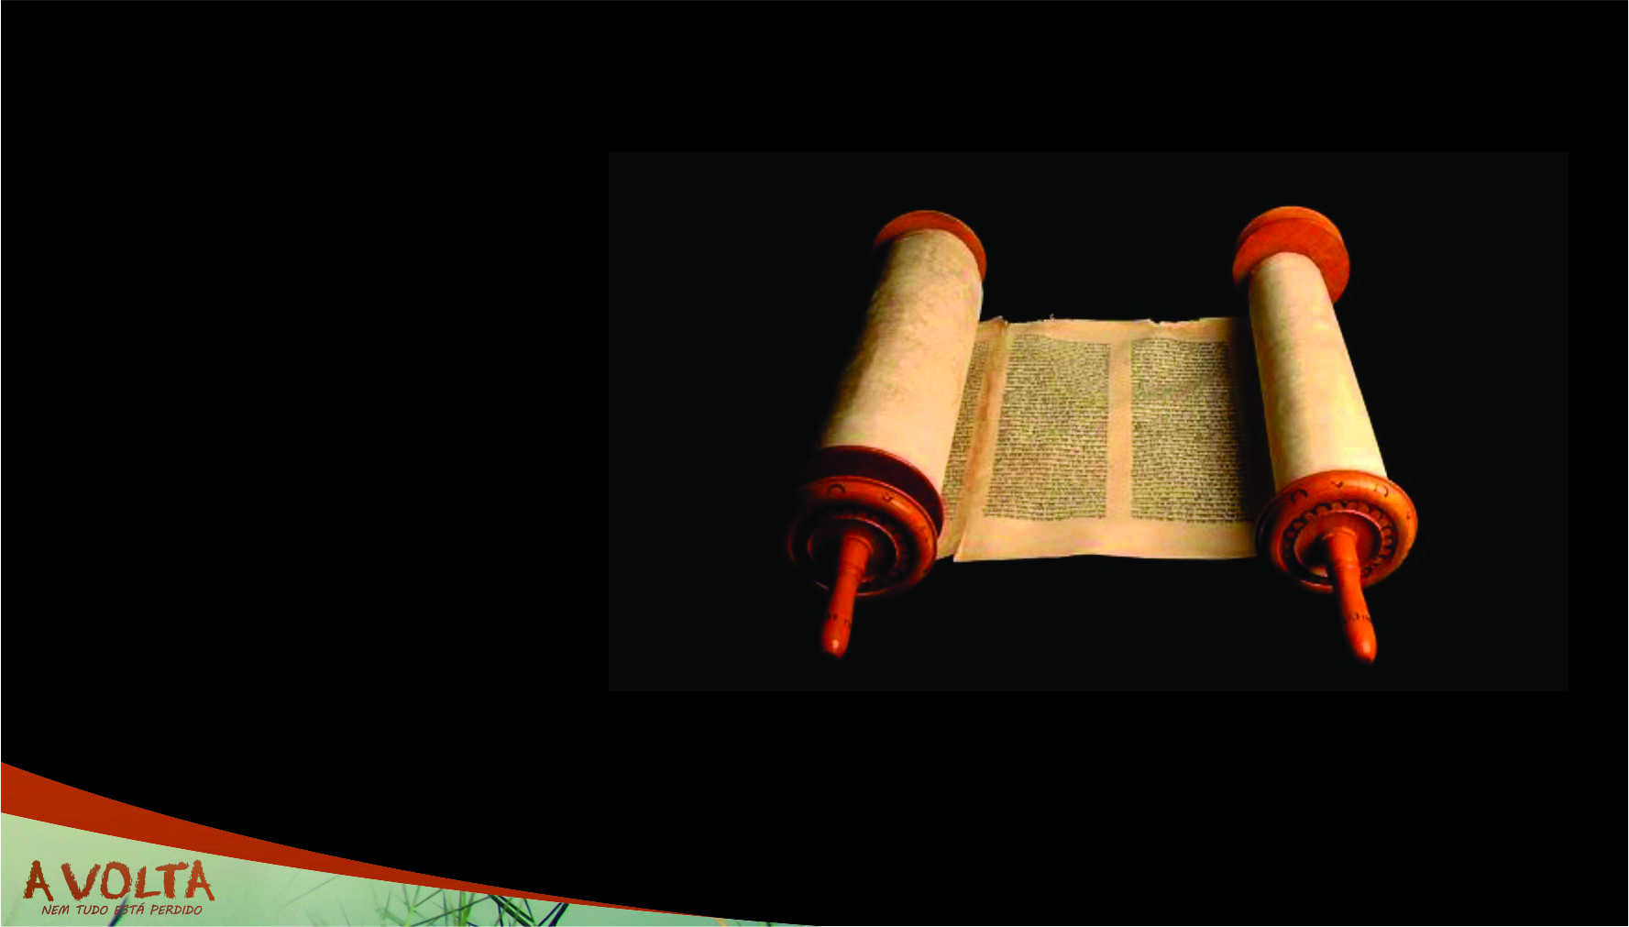
O livro de Eclesiastes foi escrito por Salomão após sua triste história de apostasia, ele escreve esse livro para nos lembrar O CAMINHO QUE NUNCA DEVEMOS SEGUIR.
Notes:
O livro de Eclesiastes foi escrito por Salomão após sua triste história de apostasia, ele escreve esse livro para nos lembrar o caminho que nunca devemos seguir. É como se após ele ter escrito, entregasse a mim e a você e diz: - filhos siga por outro caminho, não venha por esse não siga o caminho da rebelião.
A palavra que ele inicia seu livro é “vaidade”. Essa palavra vem de uma palavra hebraica “Riyq” que pode ser traduzida também por vazio. Creio que a melhor definição para o contexto de sua carta é “vazio”.

Slide 11

Depois da triste realidade de tentar ser feliz no mundo e seus prazeres, ele descreve que TUDO NÃO PASSA DE VAZIO.
Notes:
Depois da triste realidade de tentar ser feliz no mundo e seus prazeres, ele descreve que tudo não passa de vazio.

Slide 12
Eclesiastes 2: 5-9
"Fiz para mim obras magníficas: edifiquei para mim casas, plantei para mim vinhas. Fiz para mim hortas e jardins, ... adquiri servos e servas, ... Amontoei também para mim prata e ouro, e joias de reis e das províncias; provi-me de cantores e cantoras, e das delícias dos filhos dos homens, e de instrumentos de música de toda a sorte. Engrandeci-me, e aumentei mais do que todos os
que houve antes de mim em Jerusalém”
Notes:
O Senhor falou com Manasses e seu povo por meio de seus mensageiros, porém em vês de ouvir o conselho do Senhor era desprezado falou o Senhor a Manasses e ao seu povo, porém não lhe deram ouvidos". “Falou o Senhor a Manasses e ao seu povo, porém não lhe deram ouvidos. ” II Crônicas 33:10.

Slide 13

Em vão Salomão buscou nas coisas desse mundo o que SÓ PODEMOS ENCONTRAR EM DEUS.
Notes:
Em vão Salomão buscou nas coisas desse mundo o que SÓ PODEMOS ENCONTRAR EM DEUS.

Slide 14
Eclesiastes 2:10
"E tudo quanto desejaram os meus olhos não lhes neguei, nem privei o meu coração de alegria alguma; mas o meu coração se alegrou por todo o meu trabalho.
Notes:
Manassés clamou ao Senhor e Deus ouviu sua oração e tudo o que Satanás tinha arrancado Deus devolveu novamente. O que o inimigo arrancou de você? Deus quer te devolver, basta suplicar de maneira sincera e Deus o levará de volta para casa.

Slide 15

“É vaidade BUSCAR RIQUEZAS que perecerão e depositar nelas a esperança.
É vaidade TAMBÉM ASPIRAR A HONRAS e subir até elevada posição.
É vaidade seguir A LUXÚRIA DA CARNE. ” Thomas à Kempis
Notes:
Poder, Dinheiro e sexo, as três fontes de maiores prazeres nesse Mundo. Como descreve Thomas à Kempis:
“É vaidade buscar riquezas que perecerão e depositar nelas a esperança.
É vaidade também aspirar a honras e subir até elevada posição.
É vaidade seguir a luxúria da carne. ”

Slide 16
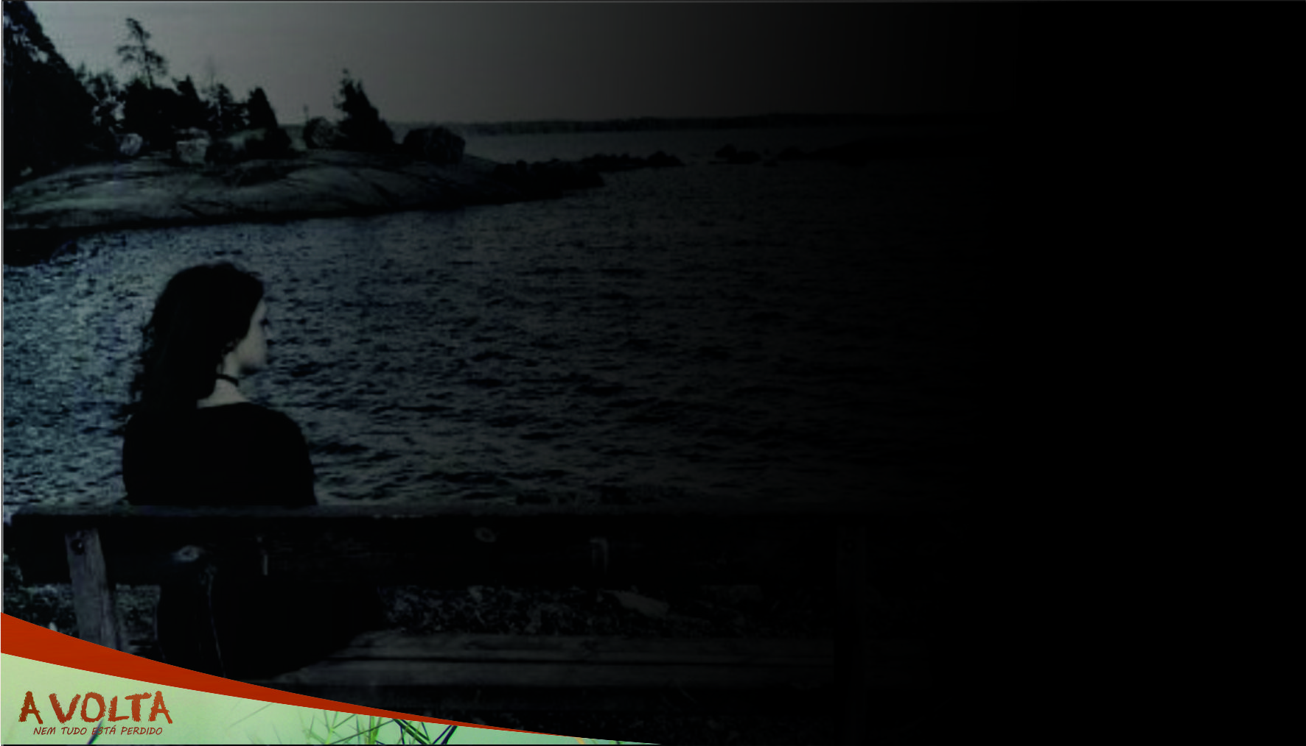
Salomão buscou no mundo FELICIDADE E REALIZAÇÕES.
Notes:
Salomão buscou nessas fontes a felicidade e realizações, tudo isso experimentou na sua plenitude. Ele teve riqueza, poder e sexo na sua plenitude. Porém chega à triste conclusão que tudo não passou de vazio. Não que seja errado, porém nunca como fonte de felicidade. Não é preciso chegar no ponto que Salomão chegou, podemos seguir por outro caminho. Pois para cada ato teremos serias consequências. Deus perdoa, porém, a vida não perdoa.
Uma jovem em busca de prazer em sua adolescência, tem uma vida praticando sexo livre casual. Sem experiência ela fica gravida. Deus perdoa e salva. Porém terá que amargar as consequências. Terá que educar uma criança, sem pai presente, sem recurso, sem uma casa. Um jovem que escolhe uma vida no álcool, nas festas e baladas; terá que colher as consequências. Toda escolha gera uma consequência, seja boa ou ruim.

Slide 17
Eclesiastes 3:11
Tudo fez Deus formoso no seu devido tempo; também pôs a eternidade (infinito) no coração do homem, sem que este possa descobrir as obras que Deus fez desde o princípio até ao fim.

Slide 18
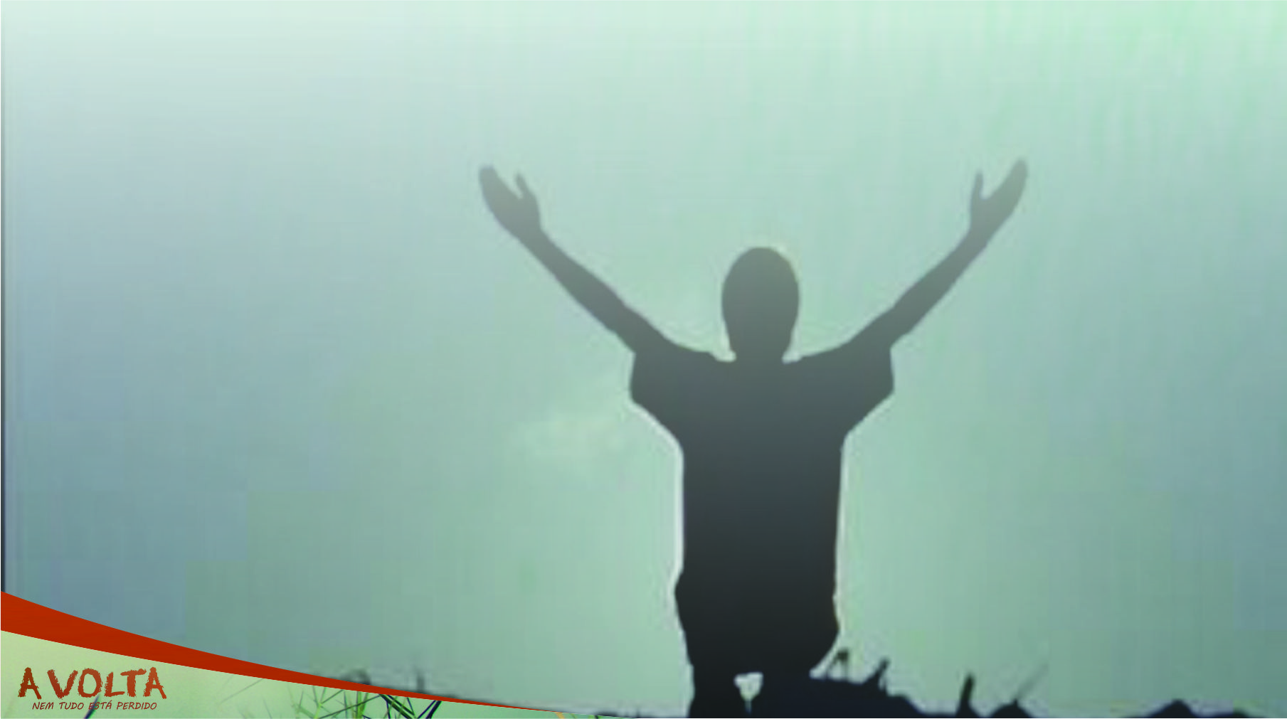
Deus criou o ser humanos para ser feliz com o que é ETERNO E NÃO PASSAGEIRO.
Notes:
Você pode correr de um lado para outro, pode tentar ser feliz com as coisas passageiras dessa vida. E tudo irá terminar vazio e sem vida. Por que? Porque Deus colocou a eternidade (infinito) no coração de cada ser humano. E a eternidade ou o infinito só pode ser preenchido por aquele que É eterno. Deus criou o ser humanos para ser feliz com o que é ETERNO E NÃO PASSAGEIRO.
Aqui está a tragédia do ser humano, tentar ser feliz com o que é passageiro.

Slide 19

com que é
PASSAGEIRO
OU ETERNO?
Com quer você está TENTANDO SER FELIZ?
Notes:
Aqui está a tragédia do ser humano, tentar ser feliz com o que é passageiro.
Com quer você está tentando ser feliz, com que é passageiro ou eterno?

Slide 20
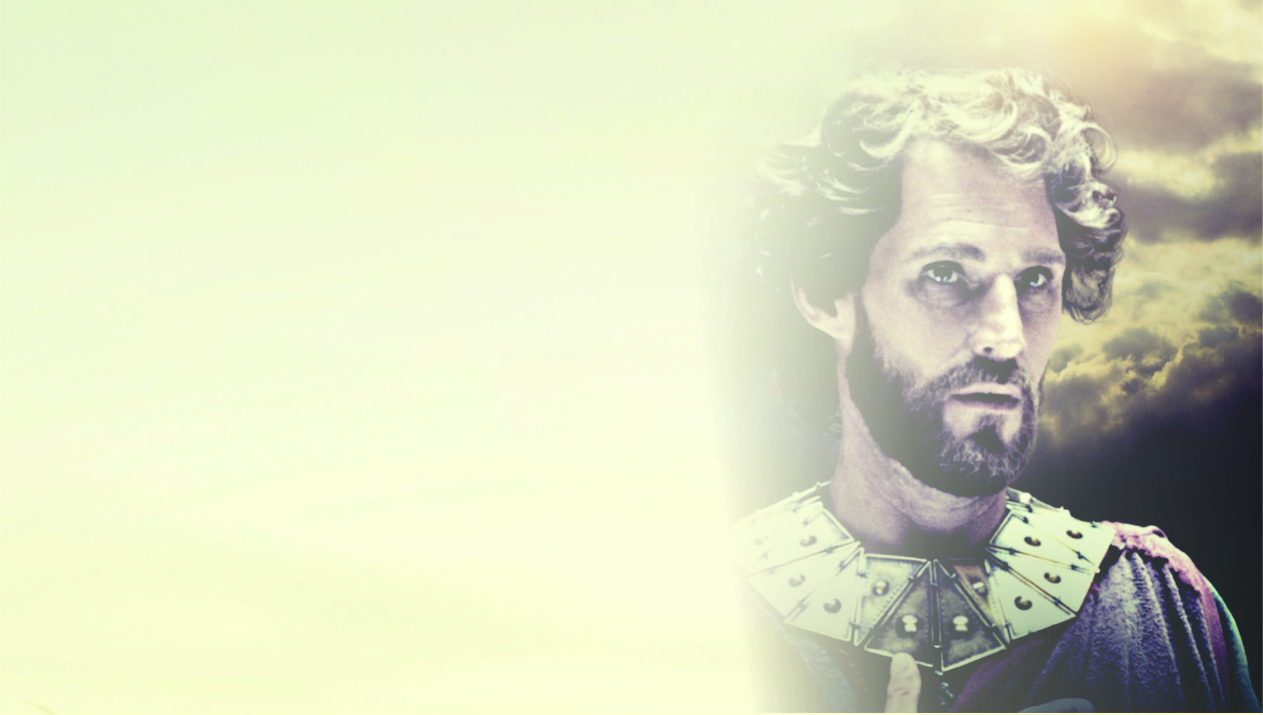

Notes:
“ Ellen White afirma que esse visitante celestial não era outro senão Cristo” (PP,197). E Jacó afirma: “Vi a Deus face a face, e a minha vida foi salva”. (Genesis 32:22)

